Slide 1



西北大学PPT模板
适用于各类汇报

Slide 2


西西北大学肇始于1902年的陕西大学堂和京师大学堂速成科仕学馆。1912年始称西北大学。1923年改为国立西北大学。1937年西迁来陕的国立北平大学、北平师范大学、北洋工学院和北平研究院等组成国立西安临时大学，1938年改为国立西北联合大学，1939年复称国立西北大学。新中国成立后为教育部直属综合大学。1950年复名西北大学。1958年改隶陕西省主管。1978年被确定为全国重点大学。现为首批国家“世界一流学科建设高校”，国家“211工程”建设院校、教育部与陕西省共建高校。
北大年改为国立西北联合大学，1939年复称国立西。
前言

Slide 3
目 录
一、西北大学 四、西北大学
二、西北大学 五、西北大学
三、西北大学 六、西北大学

Slide 4
第一章、西北大学

Slide 5

一、西北大学
标题
西北大学（Northwest University），简称“西大”，始建于1902年，由清末光绪皇帝御笔朱批设立 ，坐落于古都西安。
西北大学（Northwest University），简称“西大”，始建于1902年，由清末光绪皇帝御笔朱批设立 ，坐落于古都西安。

Slide 6

一、西北大学
标题
西北大学（Northwest University），简称“西大”，始建于1902年，由清末光绪皇帝御笔朱批设立 ，坐落于古都西安。

Slide 7

一、西北大学
标题
西北大学（Northwest University），简称“西大”，始建于1902年，由清末光绪皇帝御笔朱批设立 ，坐落于古都西安。

Slide 8
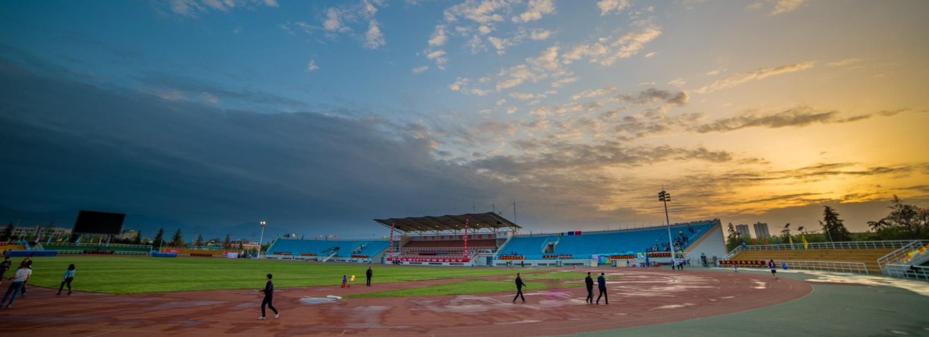
一、西北大学
标题
西北大学（Northwest University），简称“西大”，始建于1902年，由清末光绪皇帝御笔朱批设立 ，坐落于古都西安。

Slide 9
第二章、西北大学

Slide 10
二、西北大学
标题
西北大学肇始于1902年的陕西大学堂和京师大学堂速成科仕学馆。1912年始称西北大学。1923年改为国立西北大学。1937年西迁来陕的国立北平大学、北平师范大学、北洋工学院和北平研究院等组成国立西安临时大学，1938年改为国立西北联合大学，1939年复称国立西北大学。新中国成立后为教育部直属综合大学。1950年复名西北大学。1958年改隶陕西省主管。1978年被确定为全国重点大学。现为首批国家“世界一流学科建设高校”，国家“211工程”建设院校、教育部与陕西省共建高校。

Slide 11
二、西北大学
标题
一标题
二标题
三标题
四标题
西北大学（Northwest University），简称“西大”，始建于1902年，由清末光绪皇帝御笔朱批设立 ，坐落于古都西安。
西北大学（Northwest University），简称“西大”，始建于1902年，由清末光绪皇帝御笔朱批设立 ，坐落于古都西安。
西北大学（Northwest University），简称“西大”，始建于1902年，由清末光绪皇帝御笔朱批设立 ，坐落于古都西安。
西北大学（Northwest University），简称“西大”，始建于1902年，由清末光绪皇帝御笔朱批设立 ，坐落于古都西安。

Slide 12
第三章、西北大学

Slide 13
三、西北大学
2020
输入名称
在此输入详细文字介绍，
和详细信息。
2019
输入名称
在此输入详细文字介绍，
和详细信息。
2016
输入名称
在此输入详细文字介绍，
和详细信息。
2017
输入名称
在此输入详细文字介绍，
和详细信息。
2018
输入名称
在此输入详细文字介绍，
和详细信息。

Slide 14
三、西北大学
添加标题
点击输入图表的描述说明
添加标题
点击输入图表的描述说明
添加标题
点击输入图表的描述说明
添加标题
点击输入图表的描述说明

Slide 15
第四章、西北大学

Slide 16
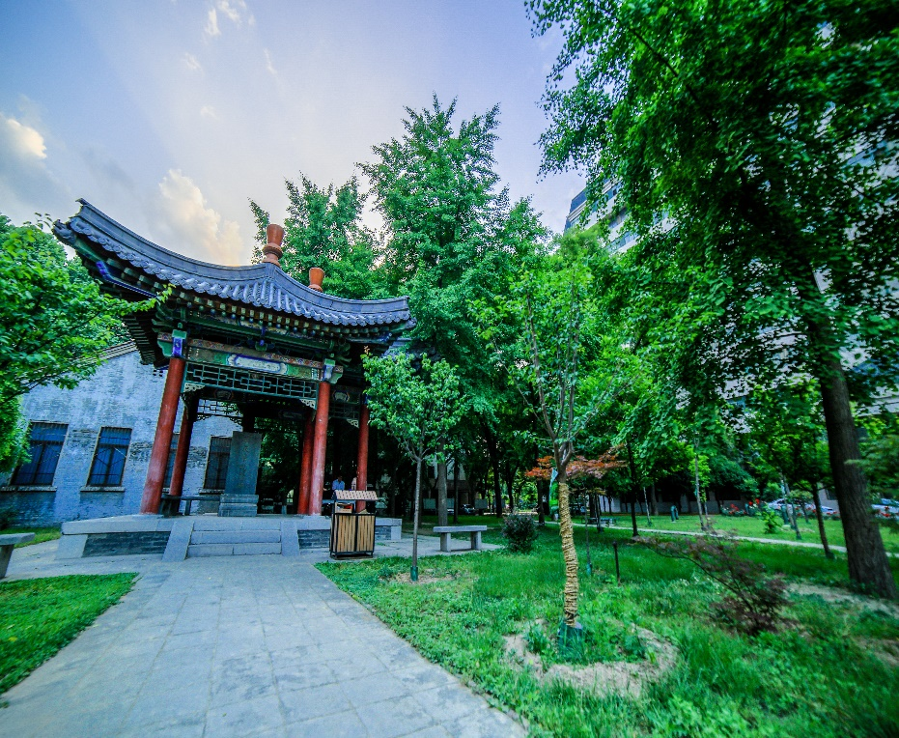
四、西北大学
标题
西北大学（Northwest University），简称“西大”，始建于1902年，由清末光绪皇帝御笔朱批设立 ，坐落于古都西安。

Slide 17
四、西北大学
48.8%
51.2%
标题文字添加
标题文字添加
西北大学，简称“西大”。 始建于1902年，由清末光绪皇帝御笔朱批设立 ，坐落于古都西安。
西北大学，简称“西大”。 始建于1902年，由清末光绪皇帝御笔朱批设立 ，坐落于古都西安。

Slide 18
第五章、西北大学

Slide 19

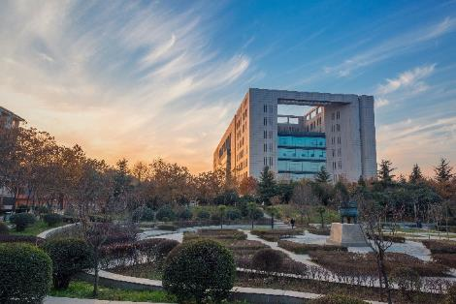
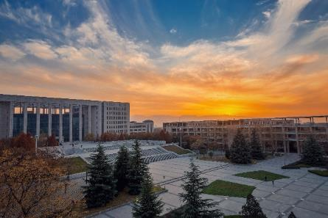
五、西北大学
标题文字添加
标题文字添加
标题文字添加
西北大学，简称“西大”。 始建于1902年，由清末光绪皇帝御笔朱批设立 ，坐落于古都西安。
西北大学，简称“西大”。 始建于1902年，由清末光绪皇帝御笔朱批设立 ，坐落于古都西安。
西北大学，简称“西大”。 始建于1902年，由清末光绪皇帝御笔朱批设立 ，坐落于古都西安。

Slide 20
五、西北大学
文字
文字
文字
文字
文字
文字
在这里填写项目标题
西北大学，简称“西大”。 始建于1902年，由清末光绪皇帝御笔朱批设立 ，坐落于古都西安，是国家教育部与陕西省人民政府共建的综合性全国重点大学 。

Slide 21
第六章、西北大学

Slide 22

六、西北大学
01
02
03
04
在此添加标题
在此添加标题
在此添加标题
在此添加标题
西北大学，始建于1902年，坐落于古都西安。
西北大学，始建于1902年，坐落于古都西安。
西北大学，始建于1902年，坐落于古都西安。
西北大学，始建于1902年，坐落于古都西安。

Slide 23
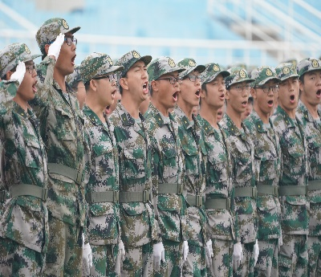
六、西北大学
西北大学，简称“西大”。 始建于1902年，由清末光绪皇帝御笔朱批设立 ，坐落于古都西安，是国家教育部与陕西省人民政府共建的综合性全国重点大学 。
标题文字添加
添加你的描述

Slide 24
六、西北大学
计划1
计划2
计划3
单击此处添加标题单击此
处添加标题单击此处添加
单击此处添加标题单击此
处添加标题单击此处添加
单击此处添加标题单击此
处添加标题单击此处添加
单击此处添加标题单击此
处添加标题单击此处添加
单击此处添加标题单击此
处添加标题单击此处添加
单击此处添加标题单击此
处添加标题单击此处添加

Slide 25
感谢观看

